Slide 1


Portal do Fornecedor C&A
Fluxo Sistêmico
v7

Slide 2
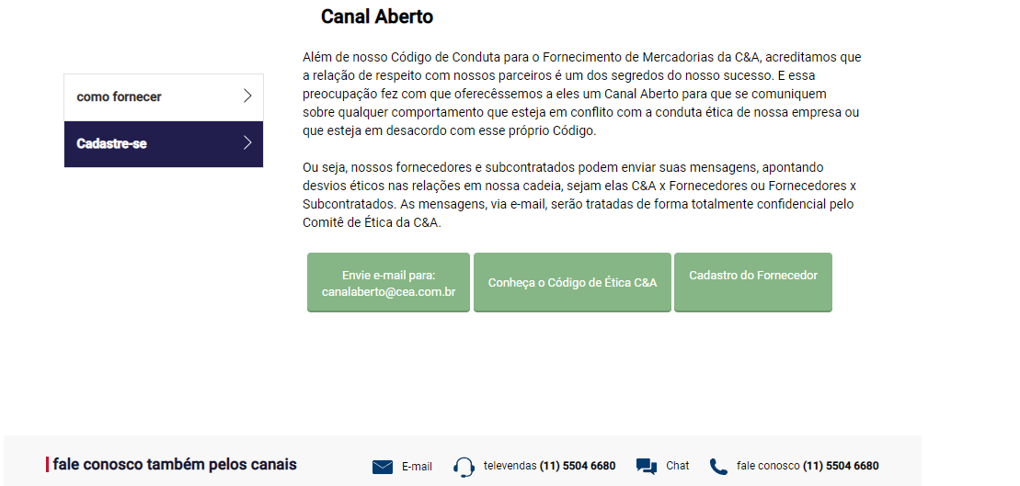

Slide 3
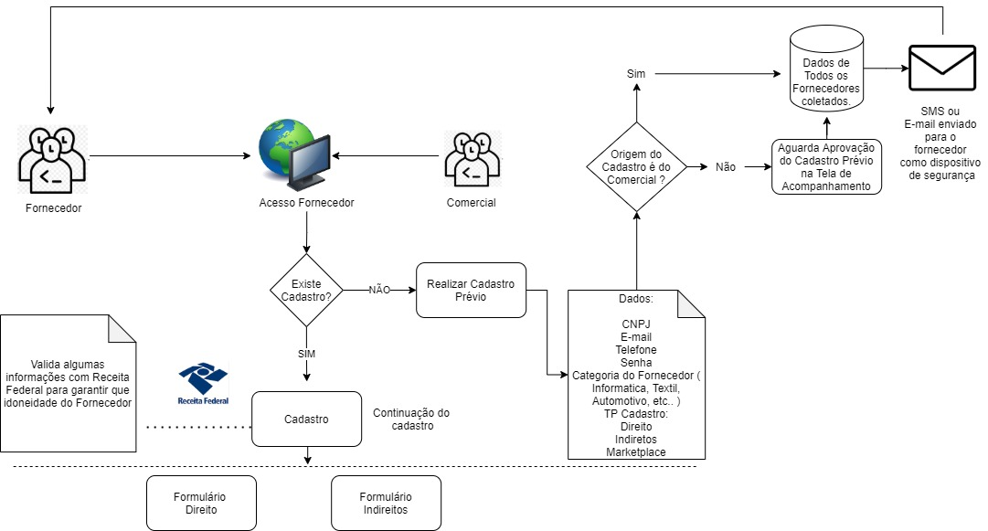

Slide 4
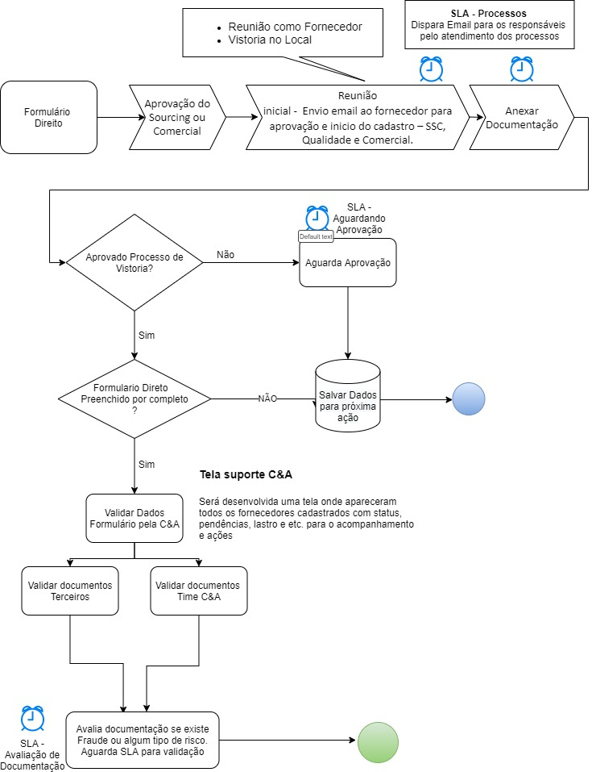

Slide 5
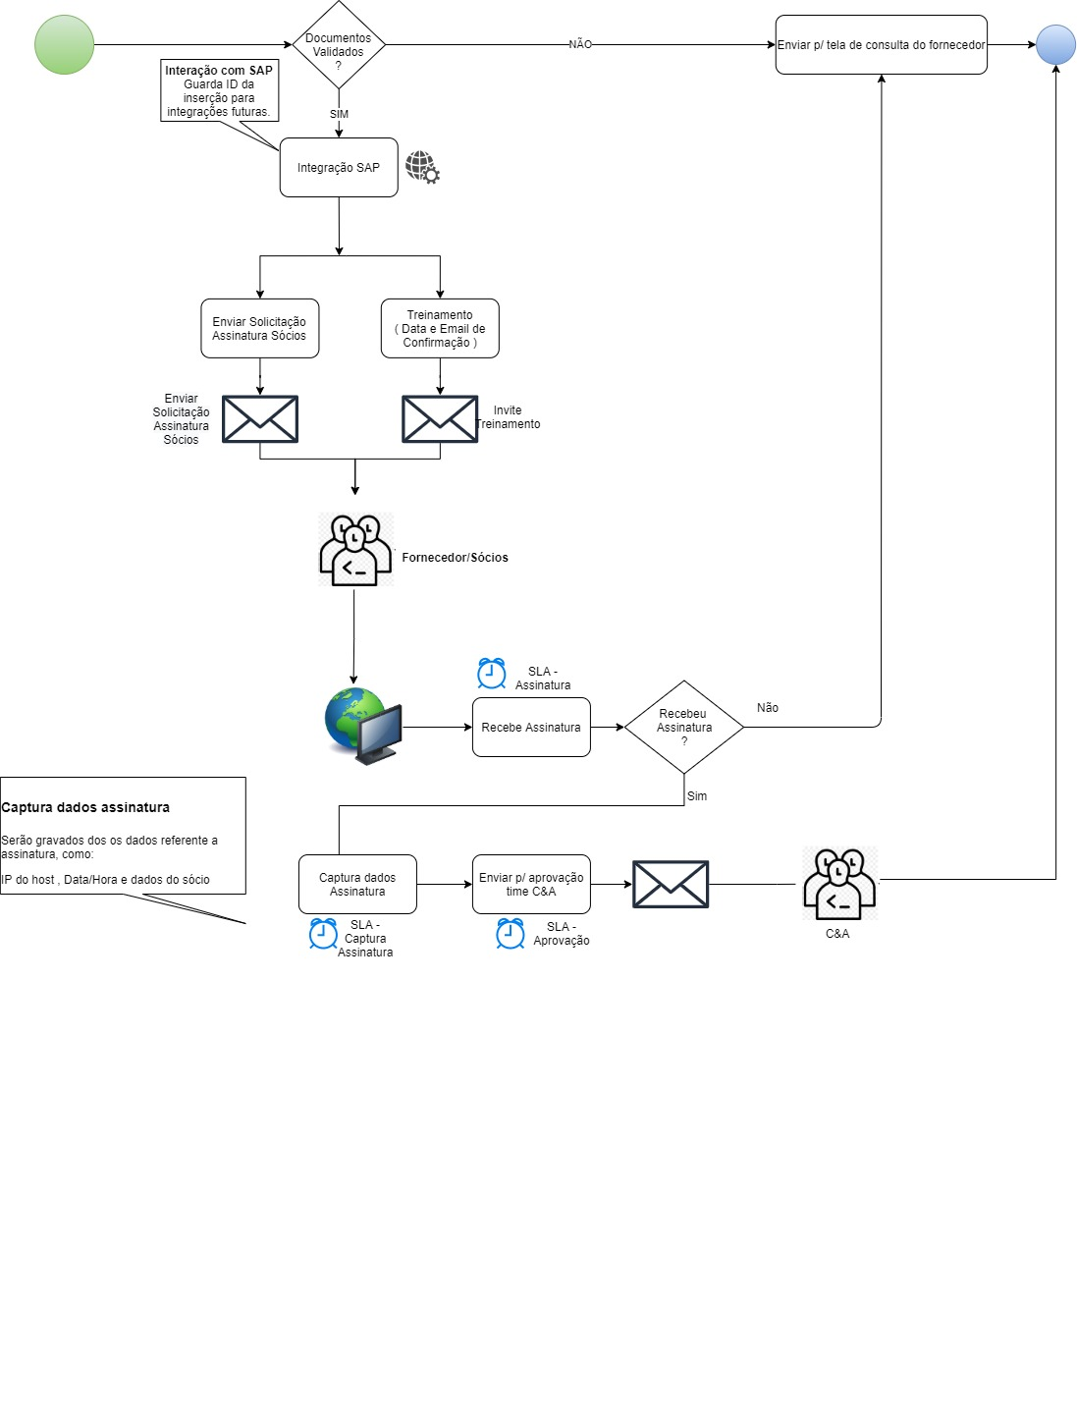

Slide 6
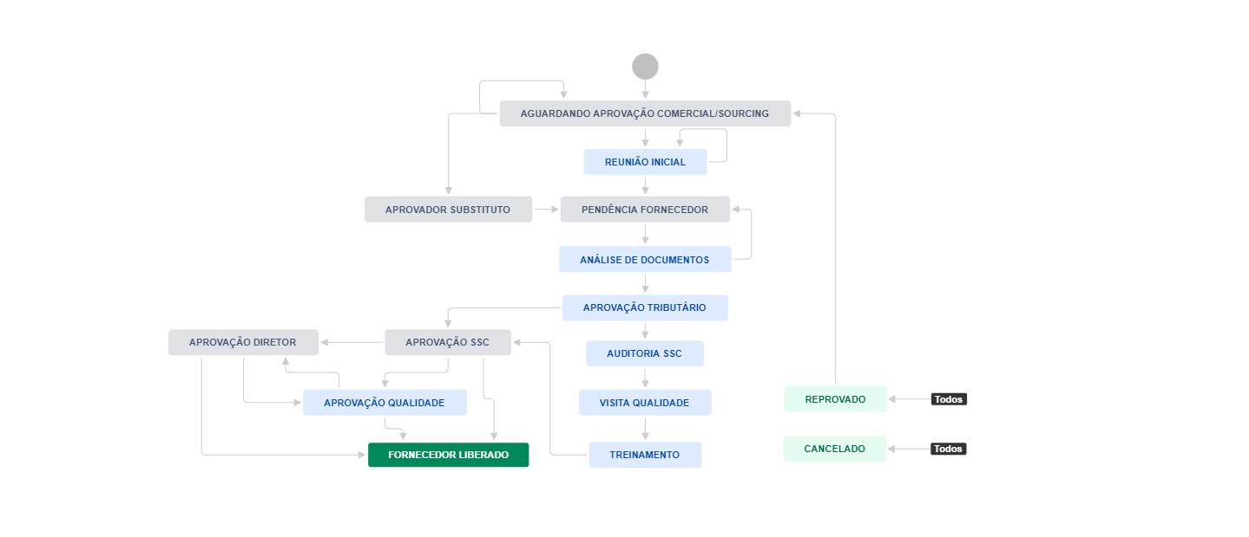

Slide 7

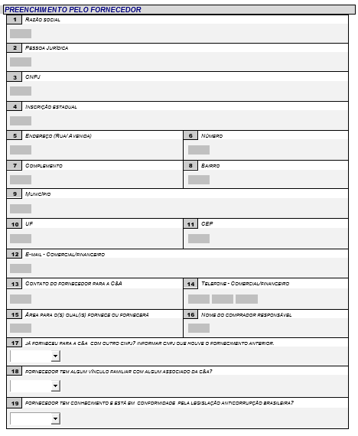
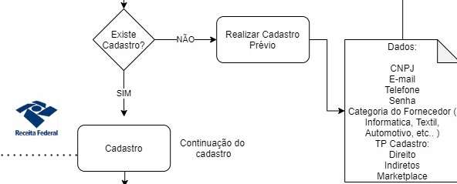
1. Consultar os principais dados através do serviço da receita federal (ex.: Razão Social, Inscrição estadual e Endereço Completo – E-mail e Telefone virá do pré cadastro.

Slide 8
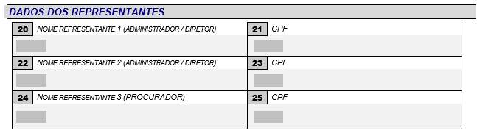
1. Sugestão: Deveria ser acrescido o campo e-mail para envio do contrato para assinatura digital ou link de ativação/ciência do cadastro efetivado na C&A.

Slide 9
Alvará de funcionamento Certidão Conjunta de Débitos Relativos a Tributos Federais e à Dívida Ativa da União emitida pela Receita Federal e Procuradoria Geral da Fazenda Nacional (PGFN) CRF – Certificado de Regularidade do FGTS GRF – Guia de Recolhimento do FGTS GPS – Guia da Previdência Social (INSS) Comprovante de endereço Certificado ABVTEX Laudo de Vistoria dos Bombeiros Declaração de fornecedor assinada pelo representante legal da empresa e com firma reconhecida Relação de subcontratados rubricada Licença Ambiental Termo de Aceite – Condições Gerais de Fornecimento Declaração de Aceite ao Código Contrato Social e última alteração contratual registrada (cópia simples) Certidão de Débitos Estaduais inscritos, emitida pela Procuradoria Geral do Estado Certidão de Débitos Estaduais não inscritos, emitida pela SEFAZ Comprovante de cadastro no Sintegra Formulário de Cadastro Oficial Ficha Complementar (Assinado pelo representante legal da empresa e com firma reconhecida) CNPJ - Comprovante de Inscrição e Situação Cadastral Planta baixa completa (com assinaturas/carimbo do corpo de bombeiros ou prefeitura e quadro de metragem) Simulado de abandono/evacuação de área (todos os turnos) Pré-auditoria (preenchida e com fotos) Termo de Ciência Compromissos Globais de Sustentabilidade Comprovante de Dados bancários Termo de Ciência e Acordo (Viscose) - (Assinado pelo representante legal da empresa)
Documentações:
1. Todo documento deverá ser identificado pelo fornecedor com: Tipo, Validade e por ventura alguma observação. Esses dados serão enviados para a empresa de analise documental.
Sugestão: Empresa Terceira.
Fornecedor não será obrigado a realizar toda a subida de documentos de uma só vez. Portanto, o sistema sempre guardará o ultimo resultado feito para que o fornecedor dê sequência no processo de upload dos documentos ou até mesmo cadastro em outro momento.

Slide 10
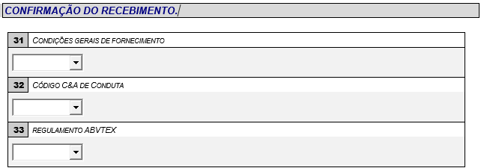
1.1 Sugestão: As informações relacionadas ao código de ética e regulamentos poderia ser disponibilizadas por e-mail no final do cadastro. Podemos colocar se ele aceita o e-mail ou lê antes da confirmação do envio dos dados para cadastro.
1.2 Tornará o processo obrigatório para leitura. Ao clicar na confirmação de recebimento abrirá um popup com todos código de ética e conduta e no final deverá dar um “CHECK” validando todo o processo

Slide 11

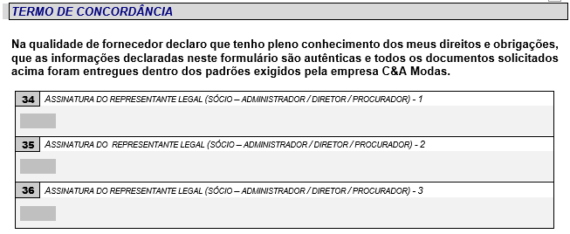
Integração com DocuSign

Slide 12
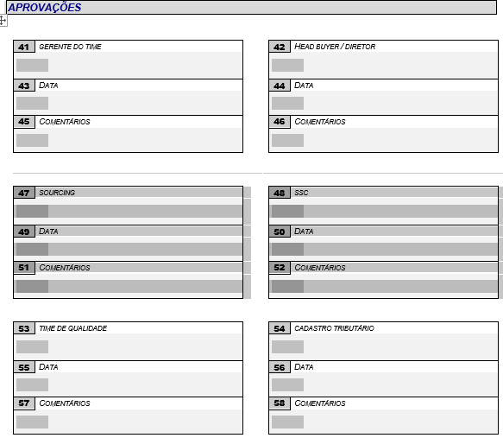
1. Para o processo de aprovações, podemos definir no sistema uma sequência de forma parametrizada, ou seja, após a conclusão do cadastro e as aprovações documentais, o sistema poderá sinalizar via e-mail aos responsáveis pela aprovação do fornecedor. Funcionário da C&A ao acessar o portal, será identificado o usuário e departamento através do AD (Corporativo) a qual poderá aprovar ou não o fornecedor.

Slide 13


Tela de consulta do Fornecedor
Prévia Cadastro
Upload Documentos
Aprovação documentos
Assinatura Socios
Aprovação C&A
Poderá ser feito um resumo para cada status. Informando todo o procedimento que está ocorrendo
Alvará de funcionamento Certidão Conjunta de Débitos Relativos a Tributos Federais e à Dívida Ativa da União emitida pela Receita Federal e Procuradoria Geral da Fazenda Nacional (PGFN) CRF – Certificado de Regularidade do FGTS GRF – Guia de Recolhimento do FGTS GPS – Guia da Previdência Social (INSS) Comprovante de endereço Certificado ABVTEX Laudo de Vistoria dos Bombeiros Declaração de fornecedor assinada pelo representante legal da empresa e com firma reconhecida Relação de subcontratados rubricada Licença Ambiental Termo de Aceite – Condições Gerais de Fornecimento Declaração de Aceite ao Código Contrato Social e última alteração contratual registrada (cópia simples) Certidão de Débitos Estaduais inscritos, emitida pela Procuradoria Geral do Estado Certidão de Débitos Estaduais não inscritos, emitida pela SEFAZ Comprovante de cadastro no Sintegra Formulário de Cadastro Oficial Ficha Complementar (Assinado pelo representante legal da empresa e com firma reconhecida) CNPJ - Comprovante de Inscrição e Situação Cadastral Planta baixa completa (com assinaturas/carimbo do corpo de bombeiros ou prefeitura e quadro de metragem) Simulado de abandono/evacuação de área (todos os turnos) Pré-auditoria (preenchida e com fotos) Termo de Ciência Compromissos Globais de Sustentabilidade Comprovante de Dados bancários Termo de Ciência e Acordo (Viscose) - (Assinado pelo representante legal da empresa)

Slide 14


Tela de consulta do Portal Acompanhamento
Tela com todos os fornecedores cadastrados
CNPJ:
Razão Social:
Observação:
Poderá ser descrito as informações para aprovação ou rejeição do Fornecedor
Data Inclusão:
Tipo de Formulário:
CNPJ
Razão Social
Dt Inclusão
Tipo de Form
Origem Cad.
Rep. Comercial
Status
Ações
xxxxxxxxxxxx
Direito
João
000000
00/00/00
Site
Pend. Doc
Indireto
Comercial
Maria
000000
xxxxxxxxxxxx
00/00/00
Pend. Doc
00/00/00
Pend. Doc
000000
xxxxxxxxxxxx
Direito
Site
João
00/00/00
Maria
000000
xxxxxxxxxxxx
Indireto
Comercial
Pend. Doc
Observação:
Quando a origem vem do comercial não será necessária a aprovação.

Slide 15
Tela de consulta do Portal Acompanhamento
Prévia Cadastro
Upload Documentos
Aprovação documentos
Assinatura Socios
Aprovação C&A
Alvará de funcionamento Certidão Conjunta de Débitos Relativos a Tributos Federais e à Dívida Ativa da União emitida pela Receita Federal e Procuradoria Geral da Fazenda Nacional (PGFN) CRF – Certificado de Regularidade do FGTS GRF – Guia de Recolhimento do FGTS GPS – Guia da Previdência Social (INSS) Comprovante de endereço Certificado ABVTEX Laudo de Vistoria dos Bombeiros Declaração de fornecedor assinada pelo representante legal da empresa e com firma reconhecida Relação de subcontratados rubricada Licença Ambiental Termo de Aceite – Condições Gerais de Fornecimento Declaração de Aceite ao Código Contrato Social e última alteração contratual registrada (cópia simples) Certidão de Débitos Estaduais inscritos, emitida pela Procuradoria Geral do Estado Certidão de Débitos Estaduais não inscritos, emitida pela SEFAZ Comprovante de cadastro no Sintegra Formulário de Cadastro Oficial Ficha Complementar (Assinado pelo representante legal da empresa e com firma reconhecida) CNPJ - Comprovante de Inscrição e Situação Cadastral Planta baixa completa (com assinaturas/carimbo do corpo de bombeiros ou prefeitura e quadro de metragem) Simulado de abandono/evacuação de área (todos os turnos) Pré-auditoria (preenchida e com fotos) Termo de Ciência Compromissos Globais de Sustentabilidade Comprovante de Dados bancários Termo de Ciência e Acordo (Viscose) - (Assinado pelo representante legal da empresa)

Slide 16
Tela de consulta do Portal Aprovações
CNPJ:
Razão Social:
Observação:
Poderá ser descrito as informações para aprovação ou rejeição do Fornecedor
Data Inclusão:
Tipo de Formulário:
CNPJ
Razão Social
Dt Inclusão
Tipo de Form
Origem Cad.
Rep. Comercial
Status
Ações
xxxxxxxxxxxx
Direito
João
000000
00/00/00
Site
Pend. Doc
Indireto
Comercial
Maria
000000
xxxxxxxxxxxx
00/00/00
Pend. Doc
00/00/00
Pend. Doc
000000
xxxxxxxxxxxx
Direito
Site
João
00/00/00
Maria
000000
xxxxxxxxxxxx
Indireto
Comercial
Pend. Doc
Observação:
Quando a origem vem do comercial não será necessária a aprovação.

Slide 17
Tela de consulta do Portal Aprovações
Prévia Cadastro
Upload Documentos
Aprovação documentos
Assinatura Socios
Aprovação C&A
Alvará de funcionamento Certidão Conjunta de Débitos Relativos a Tributos Federais e à Dívida Ativa da União emitida pela Receita Federal e Procuradoria Geral da Fazenda Nacional (PGFN) CRF – Certificado de Regularidade do FGTS GRF – Guia de Recolhimento do FGTS GPS – Guia da Previdência Social (INSS) Comprovante de endereço Certificado ABVTEX Laudo de Vistoria dos Bombeiros Declaração de fornecedor assinada pelo representante legal da empresa e com firma reconhecida Relação de subcontratados rubricada Licença Ambiental Termo de Aceite – Condições Gerais de Fornecimento Declaração de Aceite ao Código Contrato Social e última alteração contratual registrada (cópia simples) Certidão de Débitos Estaduais inscritos, emitida pela Procuradoria Geral do Estado Certidão de Débitos Estaduais não inscritos, emitida pela SEFAZ Comprovante de cadastro no Sintegra Formulário de Cadastro Oficial Ficha Complementar (Assinado pelo representante legal da empresa e com firma reconhecida) CNPJ - Comprovante de Inscrição e Situação Cadastral Planta baixa completa (com assinaturas/carimbo do corpo de bombeiros ou prefeitura e quadro de metragem) Simulado de abandono/evacuação de área (todos os turnos) Pré-auditoria (preenchida e com fotos) Termo de Ciência Compromissos Globais de Sustentabilidade Comprovante de Dados bancários Termo de Ciência e Acordo (Viscose) - (Assinado pelo representante legal da empresa)

Slide 18
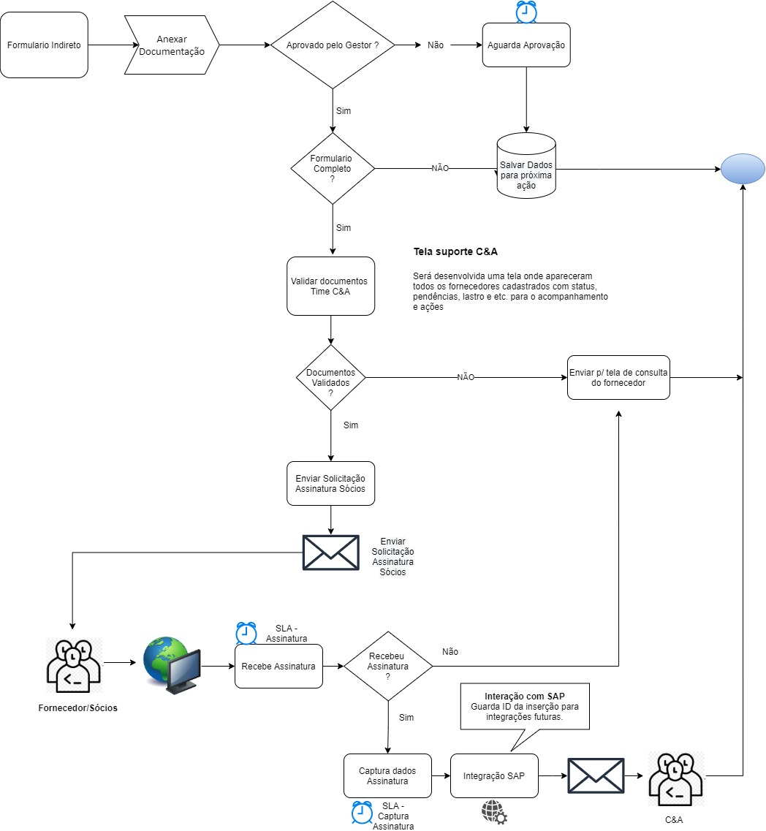

Slide 19
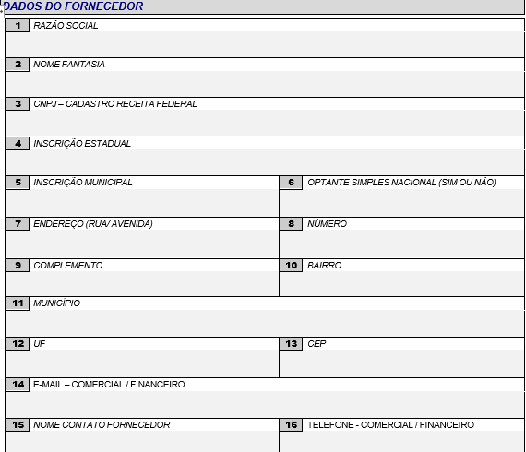
Formulário Indireto
1.Dados do Fornecedor Formulário Indireto

Slide 20
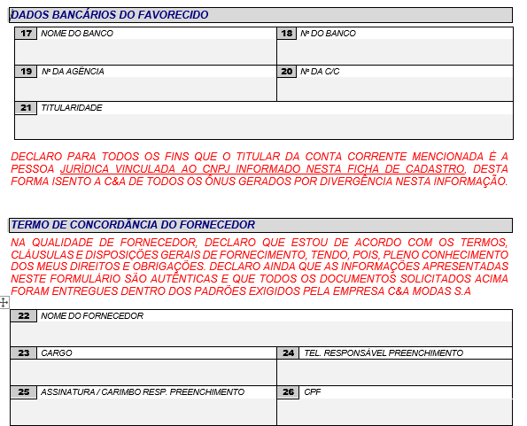
Formulário Indireto
1. Tornará o processo obrigatório para leitura. Ao clicar na confirmação abrirá um popup com todos código de ética e conduta e no final deverá dar um “CHECK” validando todo o processo

Slide 21
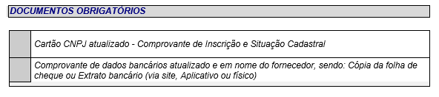
Tela de consulta do Portal Acompanhamento
Prévia Cadastro
Upload Documentos
Aprovação documentos
Assinatura Socios
Aprovação C&A
Cartão CNPJ atualizado - Comprovante de Inscrição e Situação Cadastral Comprovante de dados bancários atualizado e em nome do fornecedor, sendo: Cópia da folha de cheque ou Extrato bancário (via site, Aplicativo ou físico)

Slide 22
Tela de consulta do Portal Acompanhamento
CNPJ:
Razão Social:
Observação:
Poderá ser descrito as informações para aprovação ou rejeição do Fornecedor
Data Inclusão:
Tipo de Formulário:
CNPJ
Razão Social
Dt Inclusão
Tipo de Form
Origem Cad.
Rep. Comercial
Status
Ações
xxxxxxxxxxxx
Direito
João
000000
00/00/00
Site
Pend. Doc
Indireto
Comercial
Maria
000000
xxxxxxxxxxxx
00/00/00
Pend. Doc
00/00/00
Pend. Doc
000000
xxxxxxxxxxxx
Direito
Site
João
00/00/00
Maria
000000
xxxxxxxxxxxx
Indireto
Comercial
Pend. Doc
Observação:
Quando a origem vem do comercial não será necessária a aprovação.

Slide 23
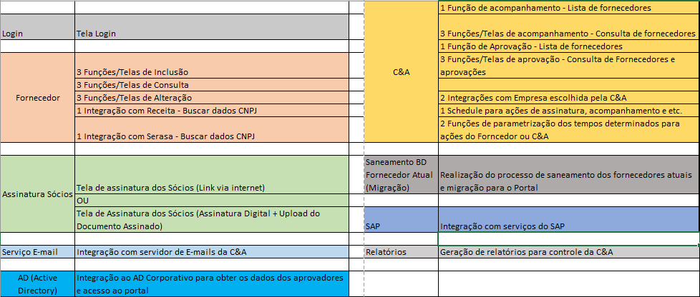
Resumo das ações do Projeto

Slide 24
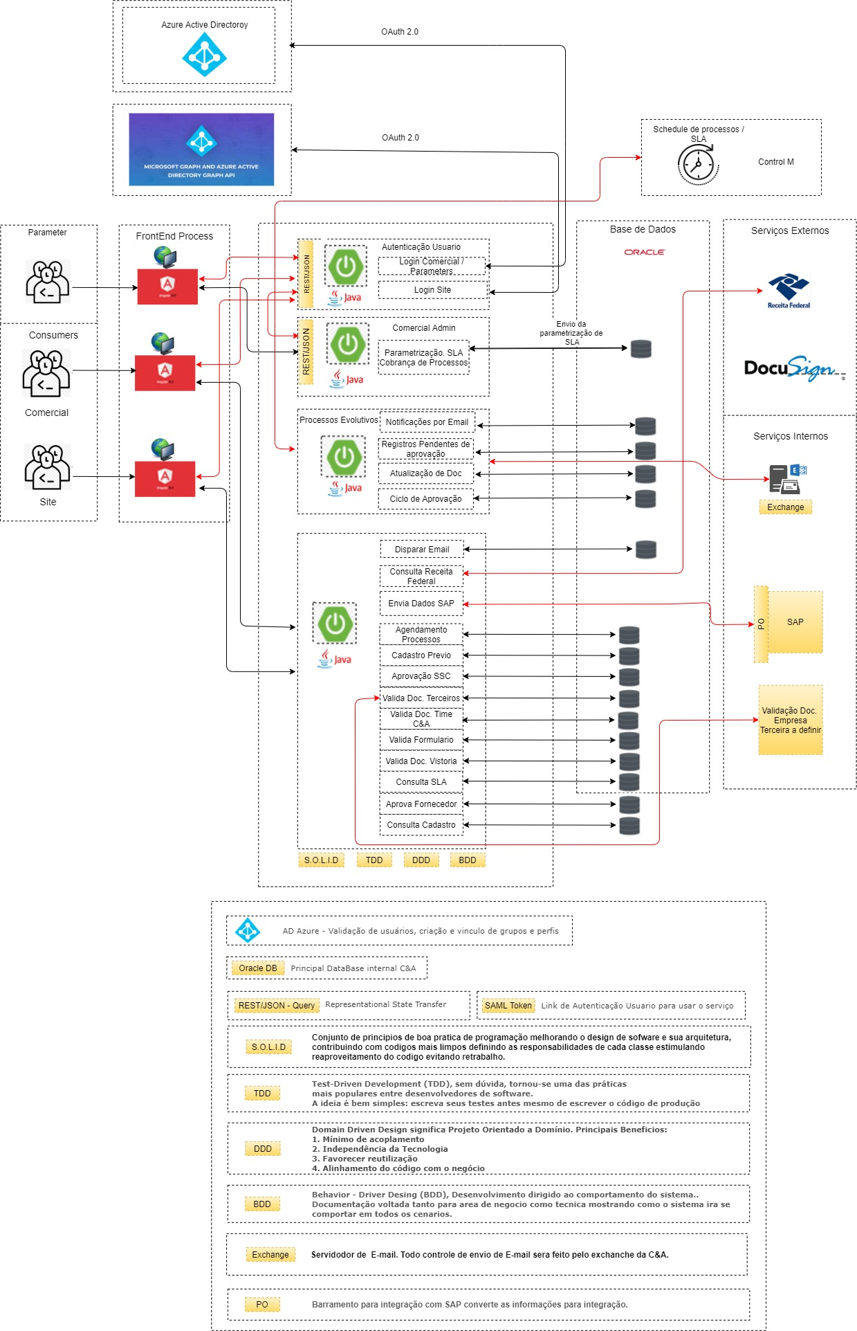
Desenho Técnico

Slide 25
Obrigado !!!

